Slide 1
Состояние и дальнейшее развитие доменной зоны «UZ»
Дейхин Владислав Вадимович
Главный специалист группы развития национального домена «UZ»
1 мая 2012г.
г.Ташкент

Slide 2
СОДЕРЖАНИЕ
История домена «UZ»
Статистика
Цены на домены
Основные проблемы и методы решения
Сервисы для контроля срока регистрации доменов
Мобильные возможности
Новшества

Slide 3
ИСТОРИЯ ДОМЕНА «UZ»
29.04.1995 | Создание домена верхнего уровня «UZ» занесением в базу данных IANA
27.03.2003 | Подписание соглашения между Центром UZINFOCOM и ICANN по управлению доменом «UZ»
15.12.2005 | Объявление Центром UZINFOCOM о наборе 6 официальных регистраторов
30.01.2008 | Добавление регистратора по Ферганской долине – Симус
23.06.2008 | Запуск Положения о порядке регистрации и пользования доменными именами в домене «UZ»
01.09.2010 | Изменение тарифных планов для регистраторов с учетом перехода на национальную валюту – сум
01.09.2011 | Запуск многолетней регистрации доменов

Slide 4
ДИНАМИКА РОСТА ДОМЕНОВ
По кварталам
4

Slide 5
РЕГИСТРАТОРЫ
Общая доля в % за весь период
5

Slide 6
СТОИМОСТЬ ДОМЕНОВ
Регистратор | Период регистрации
 | 1 год | 2 года | 3 года | 4 года | 5 лет
TOMAS | 18 долл. США* | 32 долл. США* | 45 долл. США* | 60 долл. США* | 75 долл. США*
BCC | 25 (20) тыс. сум | 45 (40) тыс. сум | 65 (60) тыс. сум | 85 (80) тыс. сум | 105 (100) тыс. сум
SARKOR | 20 (15) долл. США* | 30 долл. США* | 40 долл. США* | 50 долл. США* | 60 долл. США*
BILLUR COM | 14 долл. США* | 28 долл. США* | 42 долл. США* | 56 долл. США* | 70 долл. США*
ARSENAL-D | 26 (24,5) тыс. сум | 49 тыс. сум | 73,5 тыс. сум | 98 тыс. сум | 122,5 тыс. сум
СИМУС | 25 тыс. сум | 48 тыс. сум | 69 тыс. сум | 88 тыс. сум | 105 тыс. сум
Примечание:
В скобках указаны цены за продление регистрации доменов
* Цены указаны в долл. США по курсу ЦБ на день оплаты
6

Slide 7
ОСНОВНЫЕ ПРОБЛЕМЫ И ИХ РЕШЕНИЕ
Киберсквоттинг (от англ. cybersquatting) - Регистрация или использование доменного имени с нарушением прав третьих лиц в целях получения выгоды, либо другого вида преимущества.
Потеря домена по вине владельца (администратора) домена.
Методы решения!
Заранее продлевать срок регистрации домена.
Предоставлять реальные данные электронной почты (e-mail) и номер мобильного телефона для получения оповещений об окончании срока регистрации домена.
Использовать сервисы предоставляемые Администрацией доменной зоны.
При регистрации юр. лица, также регистрировать название домена подобное названию организации.
7

Slide 8
УВЕДОМЛЕНИЯ ПО ЭЛЕКТРОННОЙ ПОЧТЕ
Типы уведомлений:
При регистрации, изменении данных или продлении домена
До истечения срока регистрации домена: за 60, 30 и 10 дней
При деактивации домена
После освобождении домена
Выбор языка уведомлений:
русский
английский
узбекский
Отправка уведомлений на e-mail
Уведомления можно дублировать на электронный почтовый адрес, указанный в учётной записи OpenID.
8

Slide 9
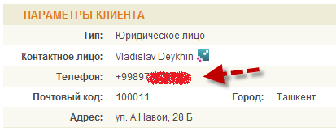
СМС – УВЕДОМЛЕНИЯ
В сервисе Whois должен быть явно
указан действующий номер мобильного
телефона в международном формате:
+998(код оператора)(номер абонента)
О регистрации/продлении домена
Пример:
Vash domain.uz zaregistrirovan, 00:01, 01/01/2011. Registrator Arsenal-D
За 10 дней до окончания регистрации
Пример:
Do okonchaniya registracii Vashego domain.uz ostalos 10 dney. Registrator Arsenal-D
В день окончания регистрации домена
Пример:
Vash domain.uz deaktivirovan, 00:01, 01/01/2011. Registrator Arsenal-D
Отправка смс-уведомлений на мобильные номера
Смс-уведомления можно дублировать на мобильные номера, указанные в учётной записи ID.UZ.
9

Slide 10
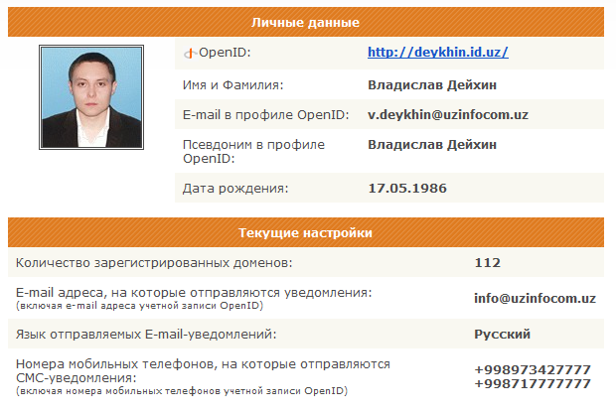
ПЕРСОНАЛЬНЫЙ КАБИНЕТ ccTLD.uz/my
Личные данные и управление настройками доменов
Контроль срока доменов
Управление сервисом уведомлений
Управление сервисом смс-уведомлений
Журнал по отправленным уведомлениям
Отправка замечаний и предложений в адрес Администрации «UZ»
10

Slide 11
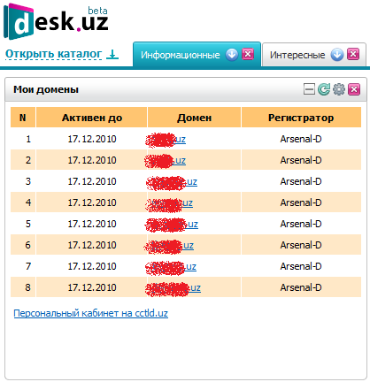
ИНТЕГРАЦИЯ В DESK.UZ
Сервис предназначен для пользователей DESK.UZ
Возможность контроля срока доменов в среде DESK.UZ в режиме единого окна без входа в «Персональный кабинет ccTLD.uz»
11

Slide 12
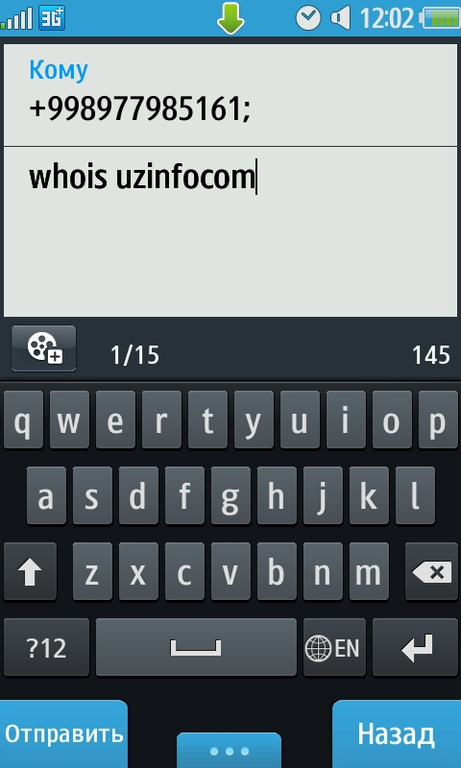
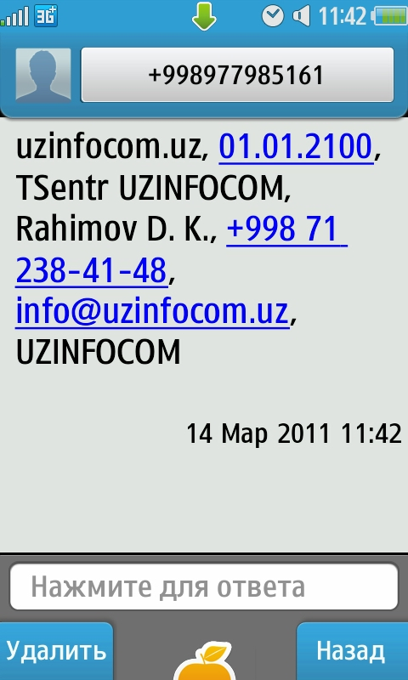
WHOIS ЧЕРЕЗ СМС
Шаблон СМС:
whois (пробел) domain (название домена без .uz), на номер +998977985161.
Отправка СМС
Получение СМС
12

Slide 13
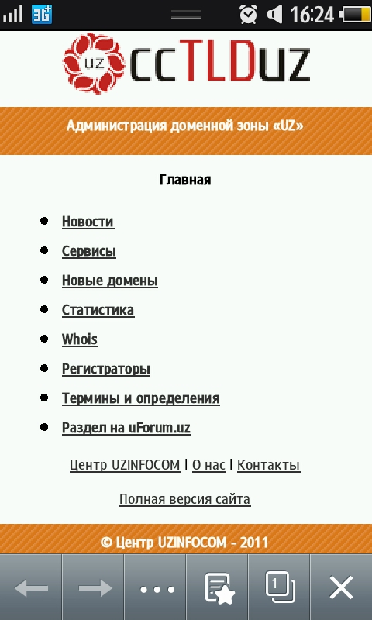
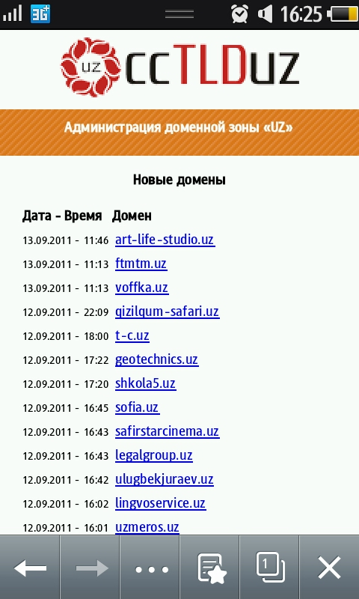
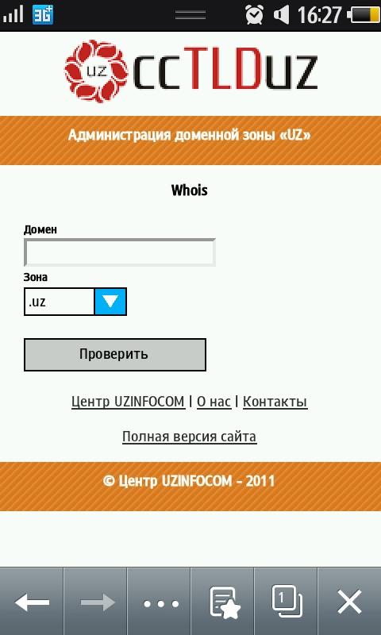
PDA.CCTLD.UZ
Новости
Сервисы доменной зоны
Статистика
Полноценный сервис Whois
Термины и определения
Регистраторы
Рейтинг регистраторов
Контакты
13

Slide 14
НОВЫЕ ТАРИФЫ ДЛЯ РЕГИСТРАТОРОВ
Регистрация на | Старые тарифы | Новые тарифы
1 год запущена 01.09.2010 | 10 долл. США* | 16 000 сум
2 года запущена 18.03.2011 | - | 32 000 сум
3 года запущена 09.11.2009 | 30 долл. США* | 48 000 сум
4 года запущена 01.09.2011 | - | 64 000 сум
5 лет запущена 01.09.2011 | - | 80 000 сум
Примечание:
* Цены указаны в долл. США по курсу ЦБ на день оплаты
Центр UZINFOCOM не регистрирует домены за исключением доменов для собственных нужд и по поручению правительства.
14

Slide 15
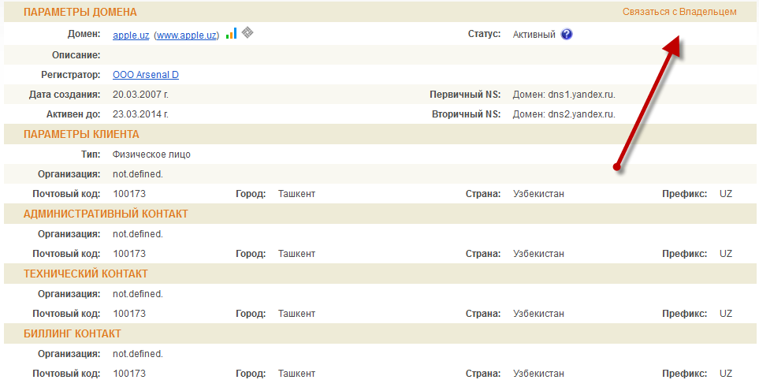
СКРЫТЫЙ WHOIS
15

Slide 16
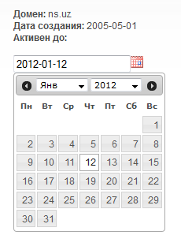
ИЗМЕНЕНИЕ ДАТЫ ОКОНЧАНИЯ РЕГИСТРАЦИИ
Услуга предоставляется бесплатно.
Теперь владельцы доменных имен могут изменить срок окончания регистрации домена в пределах оплаченного периода регистрации.
16

Slide 17
ТРАНСФЕР С ВОЗМОЖНОСТЬЮ НОВОЙ РЕГИСТРАЦИИ
Отправка запроса
Принятие запроса
Установка даты регистрации на момент трансфера
Текущий регистратор
Новый регистратор
17

Slide 18
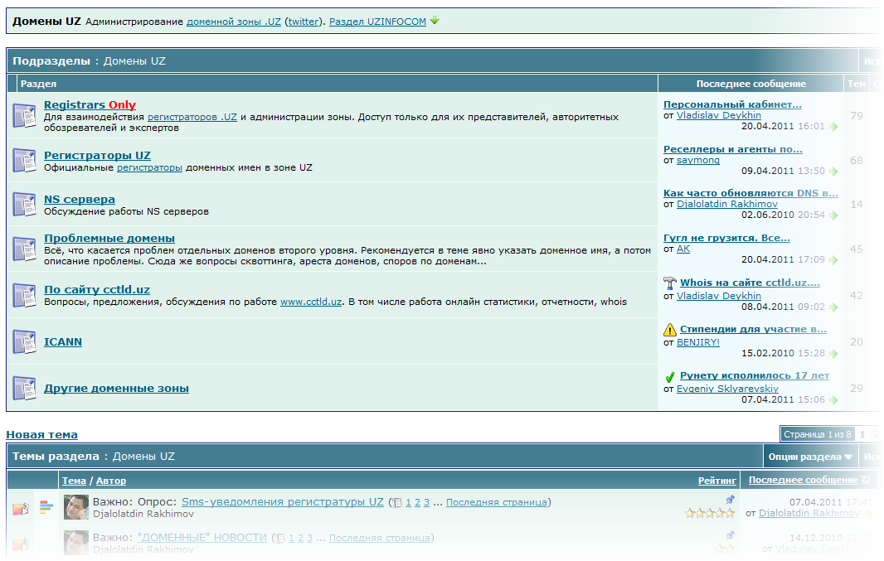
ОФИЦИАЛЬНЫЙ РАЗДЕЛ НА UFORUM.UZ
Онлайн взаимодействие с общественностью через Объединенную форумную площадку
18

Slide 19
http://cctld.uz
cctld@uzinfocom.uz http://twitter.com/ccTLDuz
+998 71 238 42 45 +998 71 238 41 48
Дейхин Владислав Вадимович
Главный специалист группы развития национального домена «UZ»
Узбекистан, 100011, г.Ташкент
ул. Навои, 28-Б
www.uzinfocom.uz
19

